Slide 1
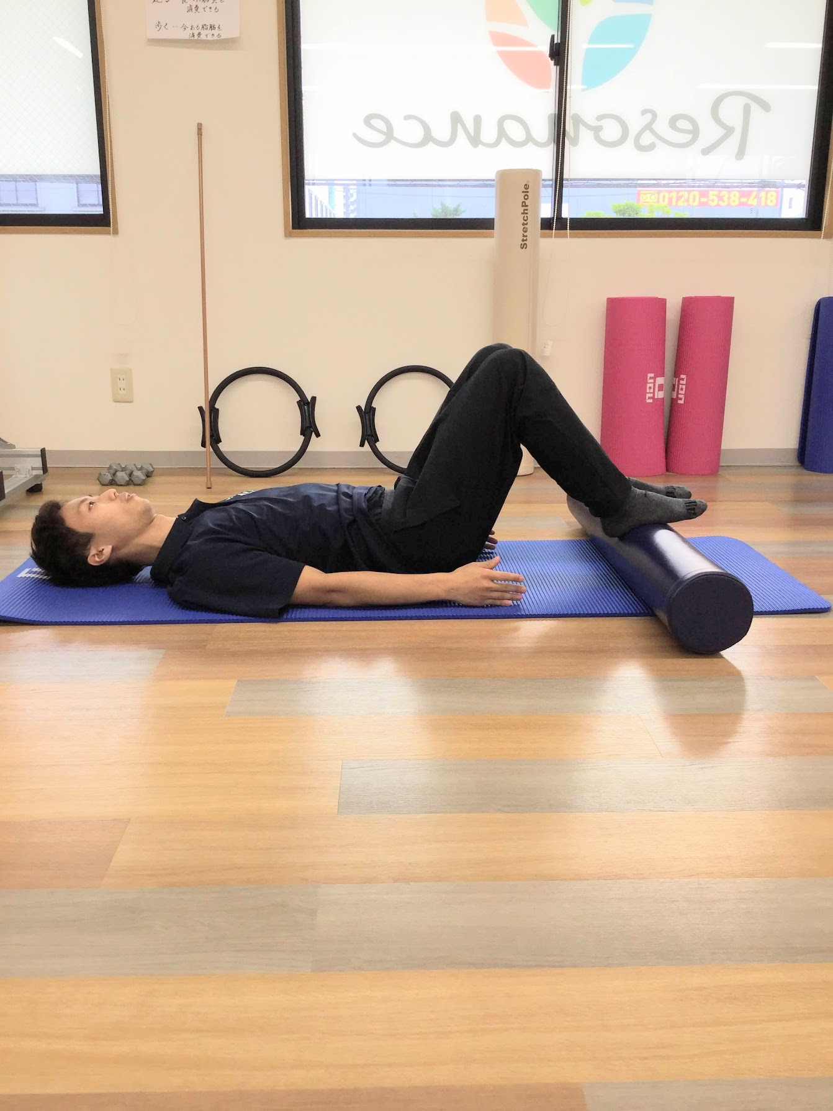
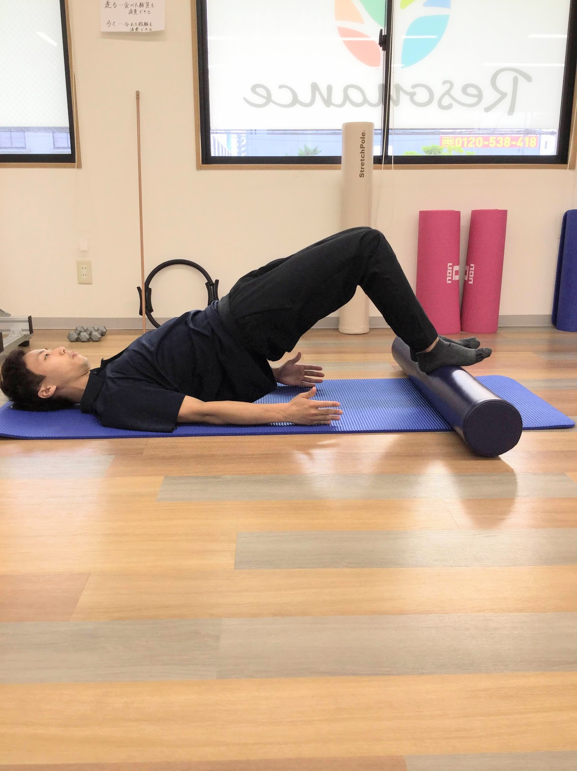
おへそはしっかり顔に向ける！
顎は引いたまま！
肩は開いたまま！
膝と足は拳１個分をキープ！

